Slide 1



Autor:
Instituição:

Slide 2
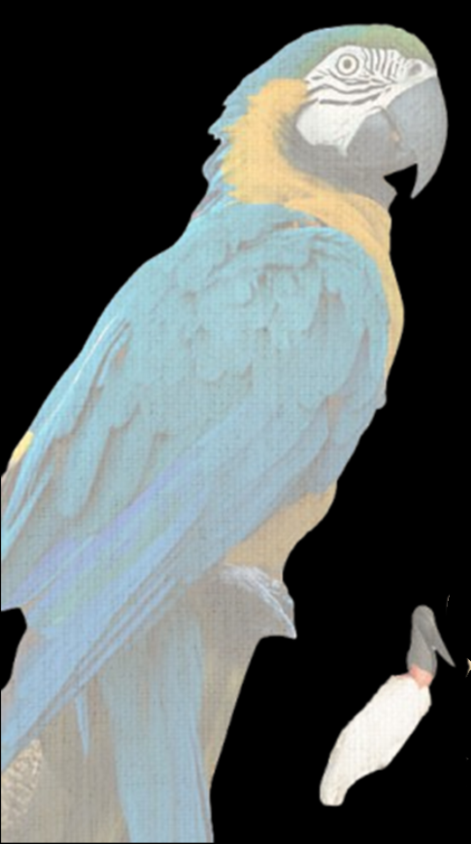

Xiii cnmemXiii cnmemXiii cnmemXiii cnmemXiii cnmemXiii cnmemXiii cnmemXiii cnmemXiii cnmemXiii cnmemXiii cnmemXiii cnmemXiii cnmemXiii cnmemXiii cnmemXiii cnmemXiii cnmemXiii cnmemXiii cnmemXiii cnmemXiii cnmemXiii cnmemXiii cnmemXiii cnmemXiii cnmemXiii cnmemXiii cnmemXiii cnmemXiii cnmemXiii cnmemXiii cnmemXiii cnmemXiii cnmemXiii cnmemXiii cnmemXiii cnmemXiii cnmemXiii cnmem

